Slide 1



GIT (DVCS)
Distributed Version Control
System
Dağıtık Versiyon Kontrol Sistemi

Slide 2
Git Nedir?
Git dağıtık sürüm kontrol sistemidir.
Aynı zamanda kaynak kod yönetim sistemidir.
Linus Torvalds tarafından ortaya çıkarılmıştır. ( 2005)

Slide 3
Versiyon Kontrol Sistemi Nedir?
Projenizi geliştirirken yaptığınız değişiklikleri adım adım kaydedebildiğiniz ve isterseniz bunu internet üzerinde uzak bir depoda (remote repository) saklayabileceğiniz bir sistemdir.

Slide 4
Neden Git?
VCS takım çalışması halinde yürütülen projelerde kolaylık sağlar.
Aynı proje üzerinde farklı kişiler tarafından yapılan değişiklikleri birleştirip, ortaya çıkan çakışmaları önleyebilirsiniz.

Slide 5
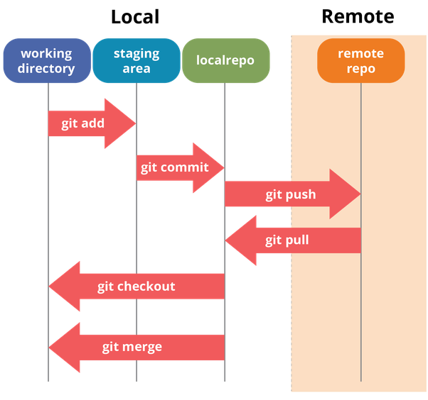
Git Çalışma Şekli

Slide 6
Bazı Popüler Git Sağlayıcıları
GitHub (Açık Kaynaklı, Özgür Değil, Ücretli ☹)
GitLab (Açık Kaynaklı, Özgür, Ücretsiz ☺)

Slide 7
GNU/Linux İçin Git
Git’i GNU/Linux üzerinden kullanabilmek için komut satırına “sudo apt-get install git-core” yazmanız yeterli olacaktır.
İşlem tamamlandıktan sonra sunumun devamındaki komutlar işinizi görecektir.

Slide 8
Windows İçin Git
Git’i Windows üzerinden kullanabilmek için bilgisayarınızda “msysgit” programı kurulu olmalıdır.
Git komut satırını açtığınızda sunumun devamındaki komutlar kullanılacaktır.

Slide 9
Git Kullanımı
git init: Yeni bir git dizini oluşturur.
git --config global user.name “kullanıcı_adınız”
git --config global user.email <mail adresiniz>
git add: Local git reposuna ekleme yapar.
git commit -m: Yüklenilecek dosyalara mesaj bırakır.
git status: Yapılan değişiklikleri gösterir.
git log: Versiyonları listeler.
git clone url: URL’si verilen uzak sunucuyu klonlar.

Slide 10
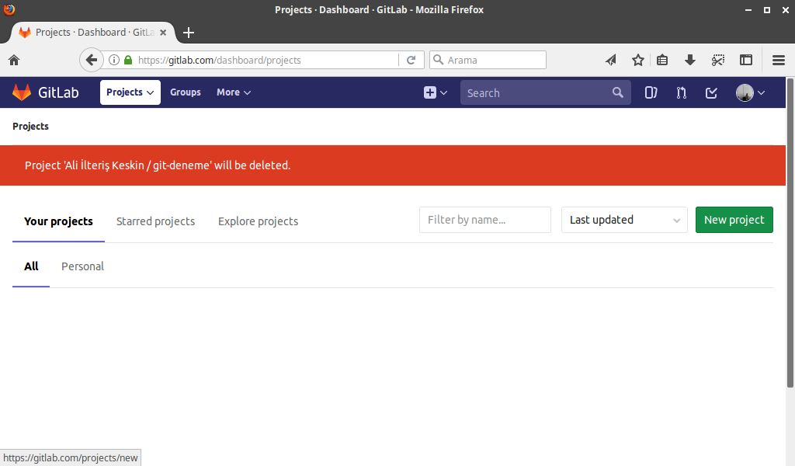
GitLab Repo Oluşturma

Slide 11
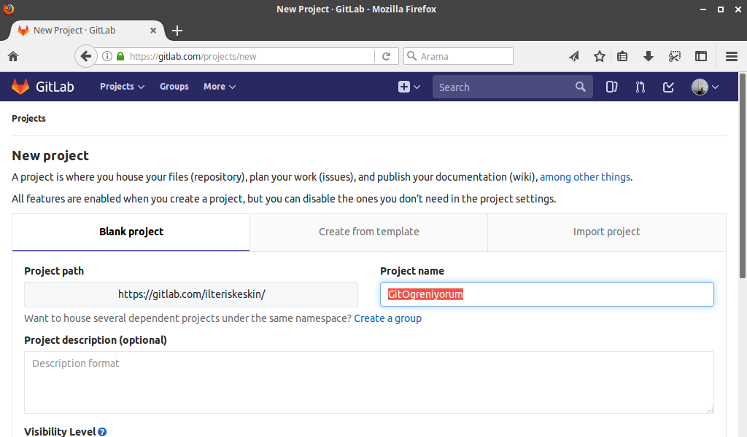
GitLab Repo Oluşturma

Slide 12
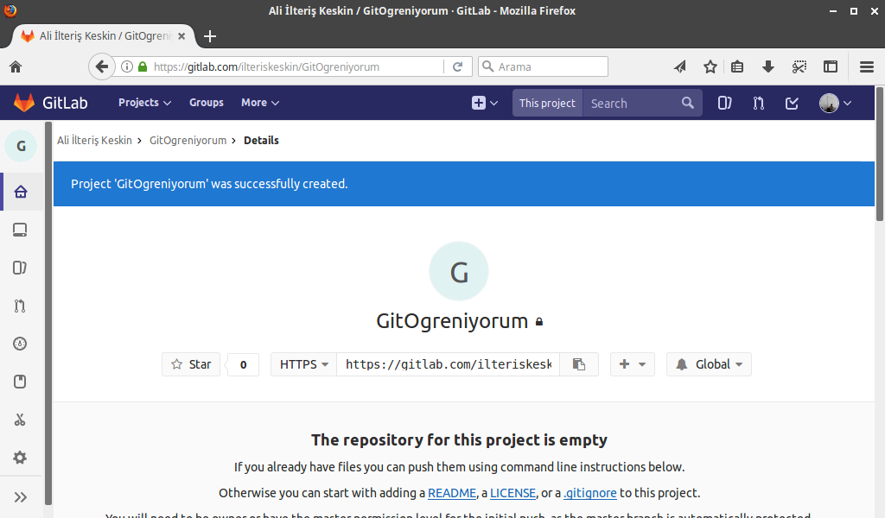
GitLab Repo Oluşturma

Slide 13
Uzak Sunucuya (Depoya) Ekleme
git remote add origin “url”: Verilen URL’de uzak bir depo açar.
git push origin master: Açılan depoya kodları gönderir.
git pull “url”: URL’si verilen uzak sunucudan sadece güncellemeleri alır.

Slide 14
Sıra Uygulamada
Teşekkürler:
Git
GitLab
GNU/Linux
Linus Torvalds
Windows
Sunum için atabit.org

